Slide 1
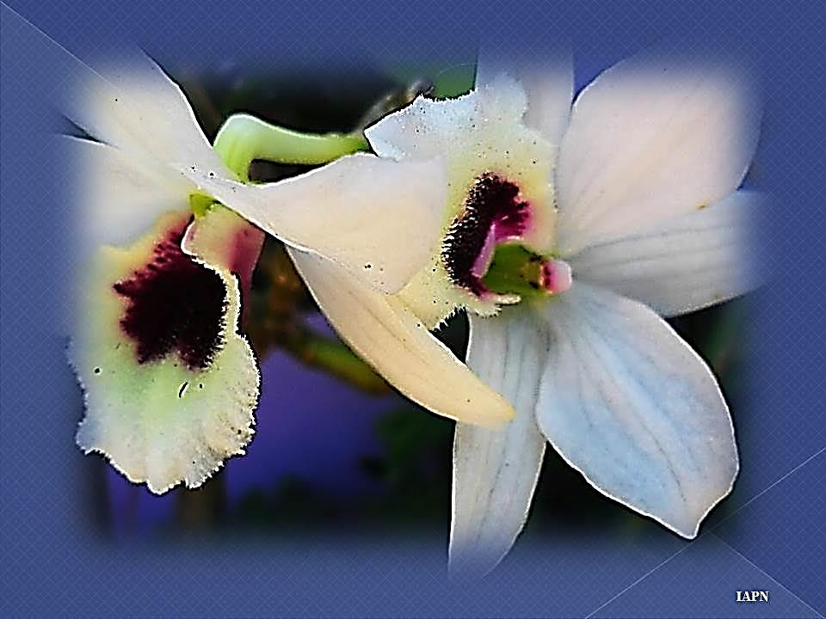
PENSAMENTOS DIVERSOS
AUTORES
FORMATAÇÃO
NORMA APARECIDA SILVEIRA DE MORAES
DIVULGAÇÃO
WWW.SERGRASAN.COM/NORMASILVEIRAMORAESSLIDES

Slide 2


Slide 3


Slide 4


Slide 5


Slide 6


Slide 7


Slide 8


Slide 9


Slide 10


Slide 11


Slide 12


Slide 13


Slide 14


Slide 15


Slide 16


Slide 17


Slide 18


Slide 19
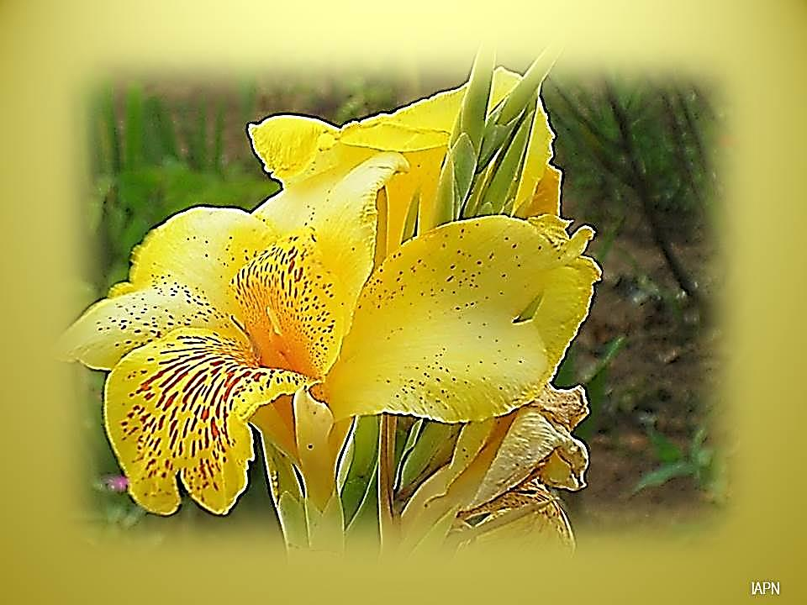
CRÉDITOS
PENSAMENTOS DE DIVERSOS AUTORES CONSAGRADOS
FORMATAÇÃO
NORMA APARECIDA SILVEIRA DE MORAES
IMAGEM ARQUIVO PESSOAL DE NORMA (IAPN)
MÚSICA: CÉSAR MENOTE & FABIANO- COMO UM ANJO
DATA- 20/01/15
DIVULGAÇÃO
WWW.NORMASILVEIRAMORAES.RECANTODASLETRAS.COM.BR
WWW.SERGRASAN.COM/NORMASILVEIRAMORAESSLIDES

